Slide 2


Tutoriels vidéos : place des neurosciences
Laurent Heurley
Centre de Recherche en Psychologie - Cognition, Psychisme et Organisations
UFR Sciences Humaines, Sociales et Philosophie, Chemin du Thil,
Université de Picardie Jules Verne - 80025 Amiens CEDEX 1
laurent.heurley@u-picardie.fr
Notes:
Bonjour à tous,
Je vous remercie pour m’avoir invité.
J’espère seulement que vous ne savez pas tout ce que j’ai prévu de vous présenter.

Slide 3
Tutoriels vidéos procéduraux : apports de la psychologie cognitive et des neurosciences cognitives
Notes:
Pour commencer je souhaite compléter un peu le titre initial.
Dans cette présentation je vais vous présenter certains apports de la psychologie cognitive et des neurosciences cognitives sur le thème très actuel des tutoriels vidéo à visée d’action (tutoriels que l’on peut qualifier pour cette raison de procéduraux).

Slide 4
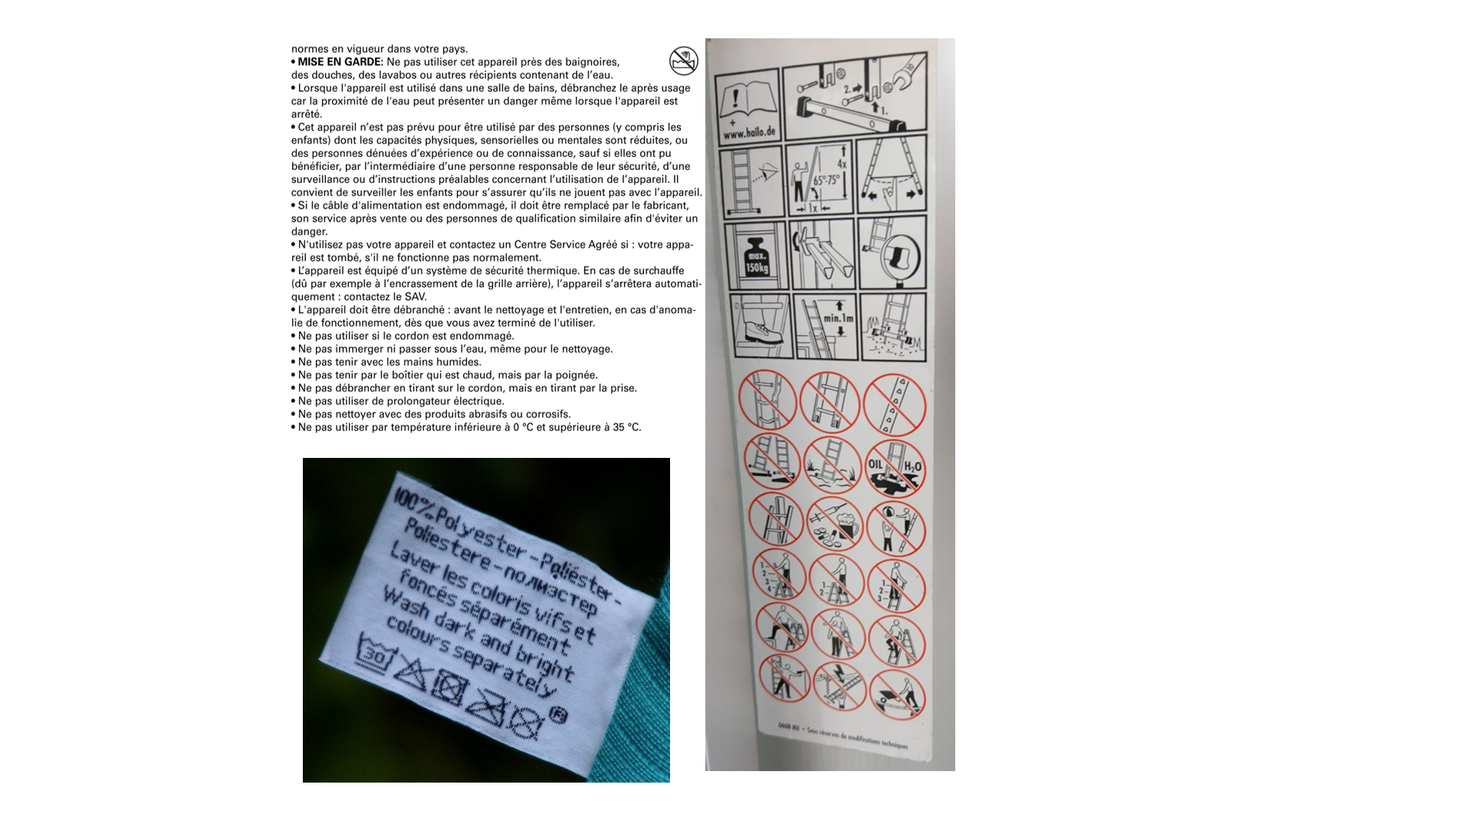
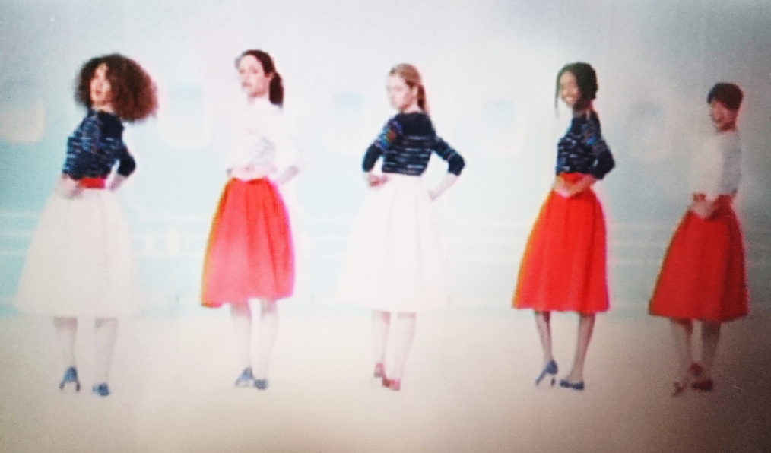
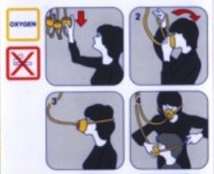
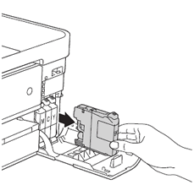
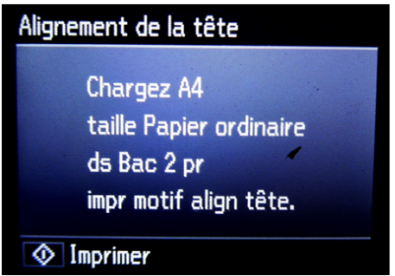
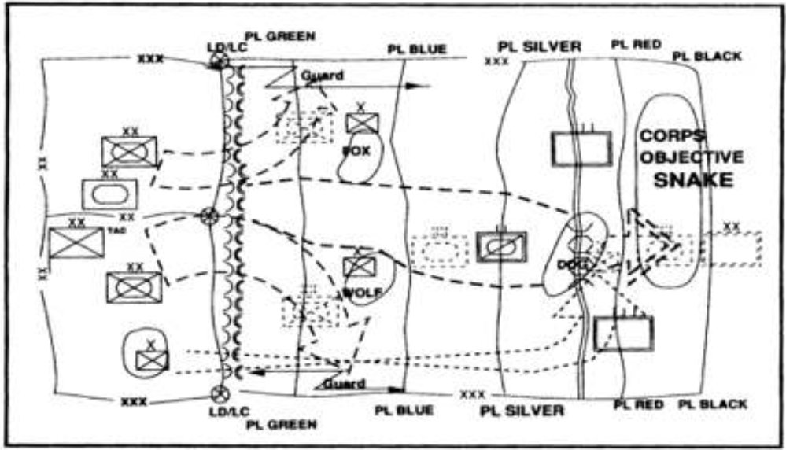
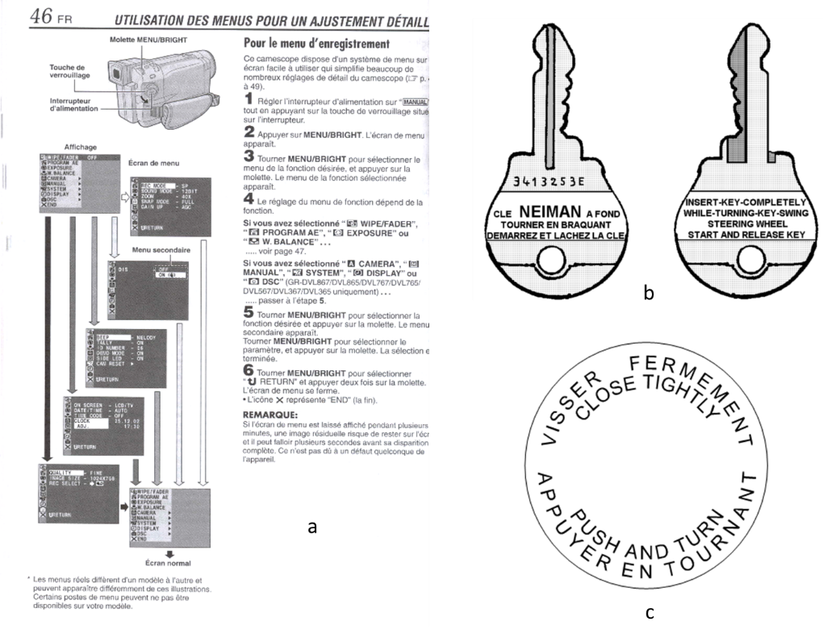

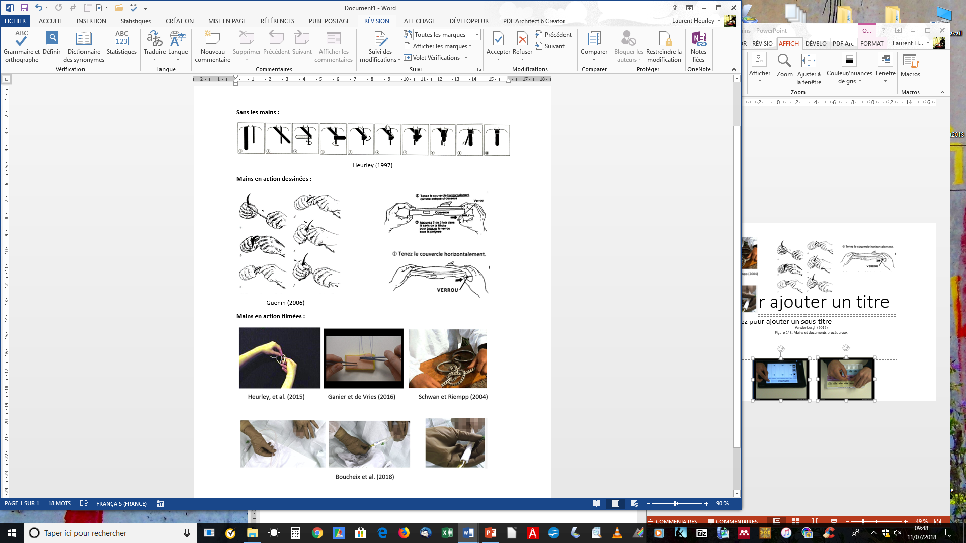
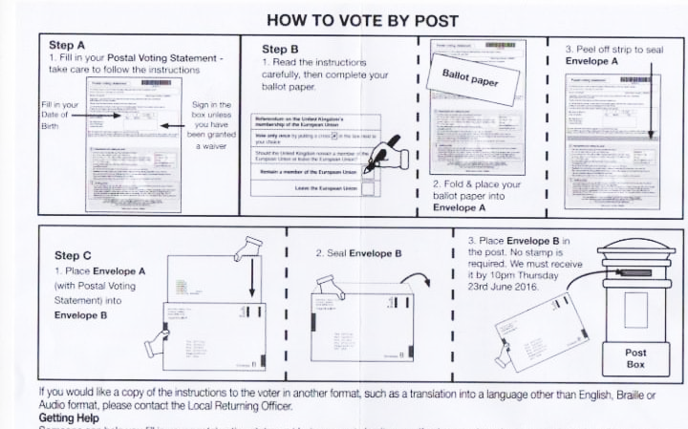
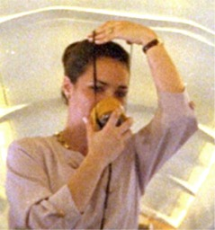

Un tutoriel vidéo à visée d’action est un
document procédural
« Un document procédural est un document spécialement conçu pour communiquer une procédure à exécuter ».
4

Slide 5
Procédure ≠ Document créé pour la communiquer
La procédure est abstraite
Actions/opérations mentales à réaliser/ne pas réaliser pour atteindre (le plus efficacement possible) un but.
Sujette à péremption
Perfectible
Le document est concret
Le document est une réification particulière « choisie » au détriment de toutes celles qui auraient pu être utilisées à sa place.
Sujet à péremption
Perfectible
5
Notes:
Il ne faut pas confondre la procédure que l’on cherche à communiquer et le document qui a été spécialement conçu pour cela.
La procédure est finalisée, et répond à la question comment faire pour …
Elle ne doit pas non plus être confondue avec le processus qui se définit comme la séquence d’actions et événements qui se déroulent entre un état initial et un état final (ex : l’hémolyse).

Slide 6
Pourquoi en suis-je venu à m’intéresser aux tutoriels vidéo procéduraux ?
Notes:
Mais avant cela je vais vous dire pourquoi je me suis intéressé à ces documents.

Slide 7
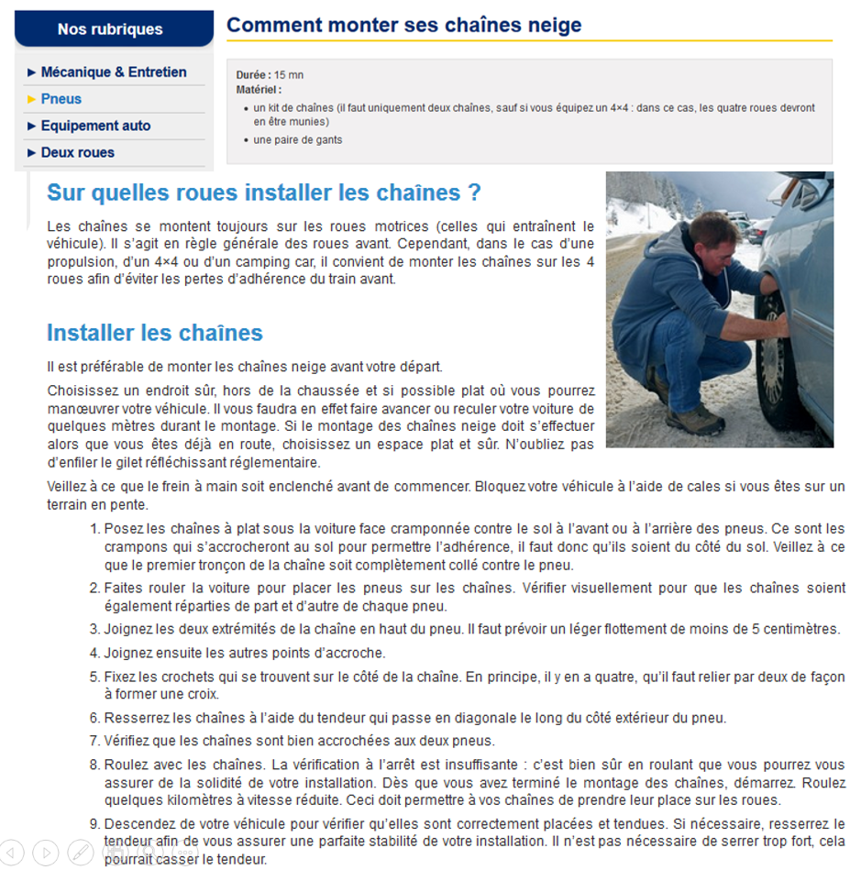
… parce que je n’arrivais pas à monter mes chaînes à partir du mode d’emploi présenté en format statique
Source : Norauto http://conseils.norauto.fr/comment-monter-ses-chaines-neige/
Notes:
La réponse est qu’un jour où j’ai dû monter pour la première fois des chaînes ma voiture j’ai mis environ 2H30 pour comprendre le mode d’emploi et parvenir difficilement à un montage correct.

Slide 8
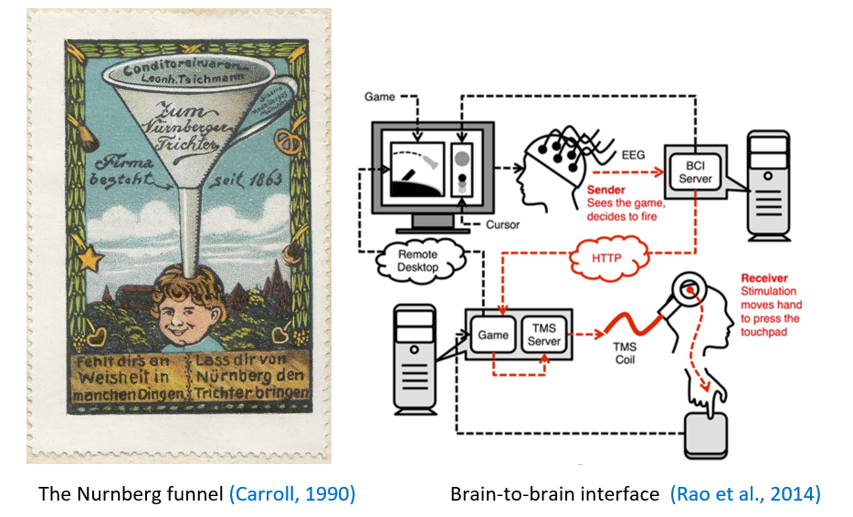
… étant quelqu’un de pressé… et en proie au fantasme du speed learning ….
Notes:
La réponse est qu’un jour où j’ai dû monter pour la première fois des chaînes ma voiture j’ai mis environ 2H30 pour comprendre le mode d’emploi et parvenir difficilement à un montage correct.

Slide 9
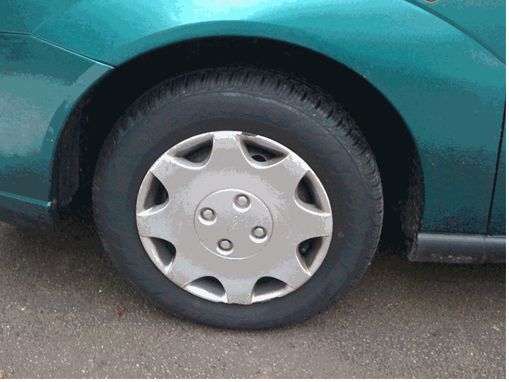
9
Notes:
J’ai créé la petite animation que vous voyez ici

Slide 10
PLAN
L’apprentissage des habiletés (skills) : généralités
Images statiques / animations & vidéos procédurales
Conclusion

Slide 11
1. L’apprentissage des habiletés : généralités

Slide 12
Cognition
Ensemble des activités et des entités qui se rapportent à la connaissance et à la fonction qui la réalise (Le Ny, 1991).
Processus par lequel des systèmes naturels (humains et animaux) ou artificiels (ordinateurs) acquièrent des informations sur leur monde, en construisent des représentations, les transforment en connaissances par des opérations spécifiques, puis les mettent en œuvre dans des activités, des comportements ou des fonctionnements. (Campan & Besche-Richard, 2019)
Psychologie
cognitive
(1953 Osgood, Sebeok, Miller
1967 Neisser)
Sciences
cognitives
(années 1950 faisceau de programmes de recherche pluridisciplinaires
COGNITION
Neurosciences
cognitives
(fin des années 1970
Gazzaniga & Miller)

Slide 13
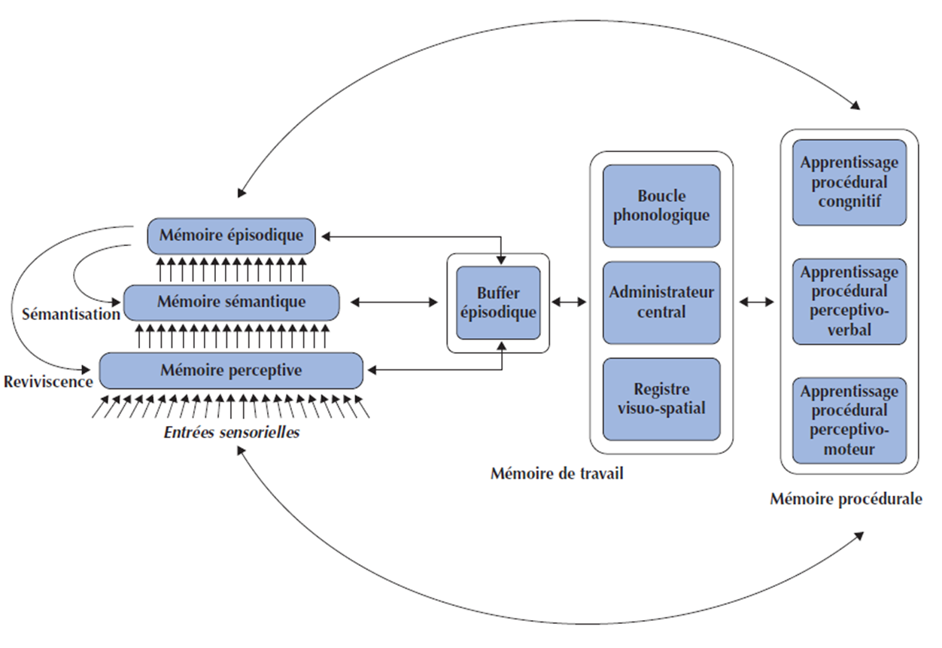
Modèle MNESIS (Modèle NÉoStuctural InterSystémique)
Eustache et Desgranges (2008, 2011)
Savoirs (connaissances déclaratives)
Passé ←→ Futur
(Mémoire prospective)
Présent conscient
La mémoire de travail constitue une sorte de carrefour cognitif.
Savoir-faire
(productions ou connaissances procédurales)
13

Slide 14

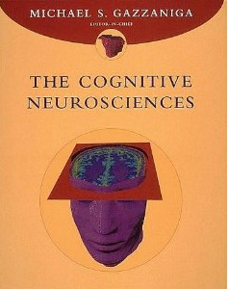
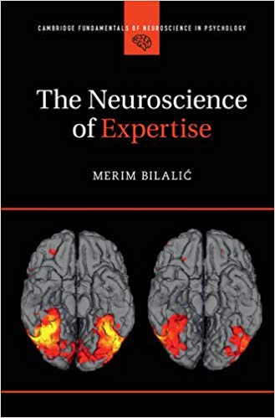
Psychologie cognitive Neurosciences cognitives
Représentations / processus cognitifs
& cérébraux
Études comportementales → Processus
Processus cérébraux
& cognitifs
Techniques d’imagerie, électrophysiologiques, … → Processus

Slide 15
Experts / Novices
EXPERT
Apprenant adulte
NOVICE
Notes:
Novice :
Connaissances déclaratives et procédurales insuffisantes, inadaptées, mal coordonnées, non automatisées ou insuffisamment, …
EXPERT
Connaissances déclaratives et procédurales coordonnées, automatismes, prise de décision plus rapide et efficace, économie, …, rigidité, …

Slide 16
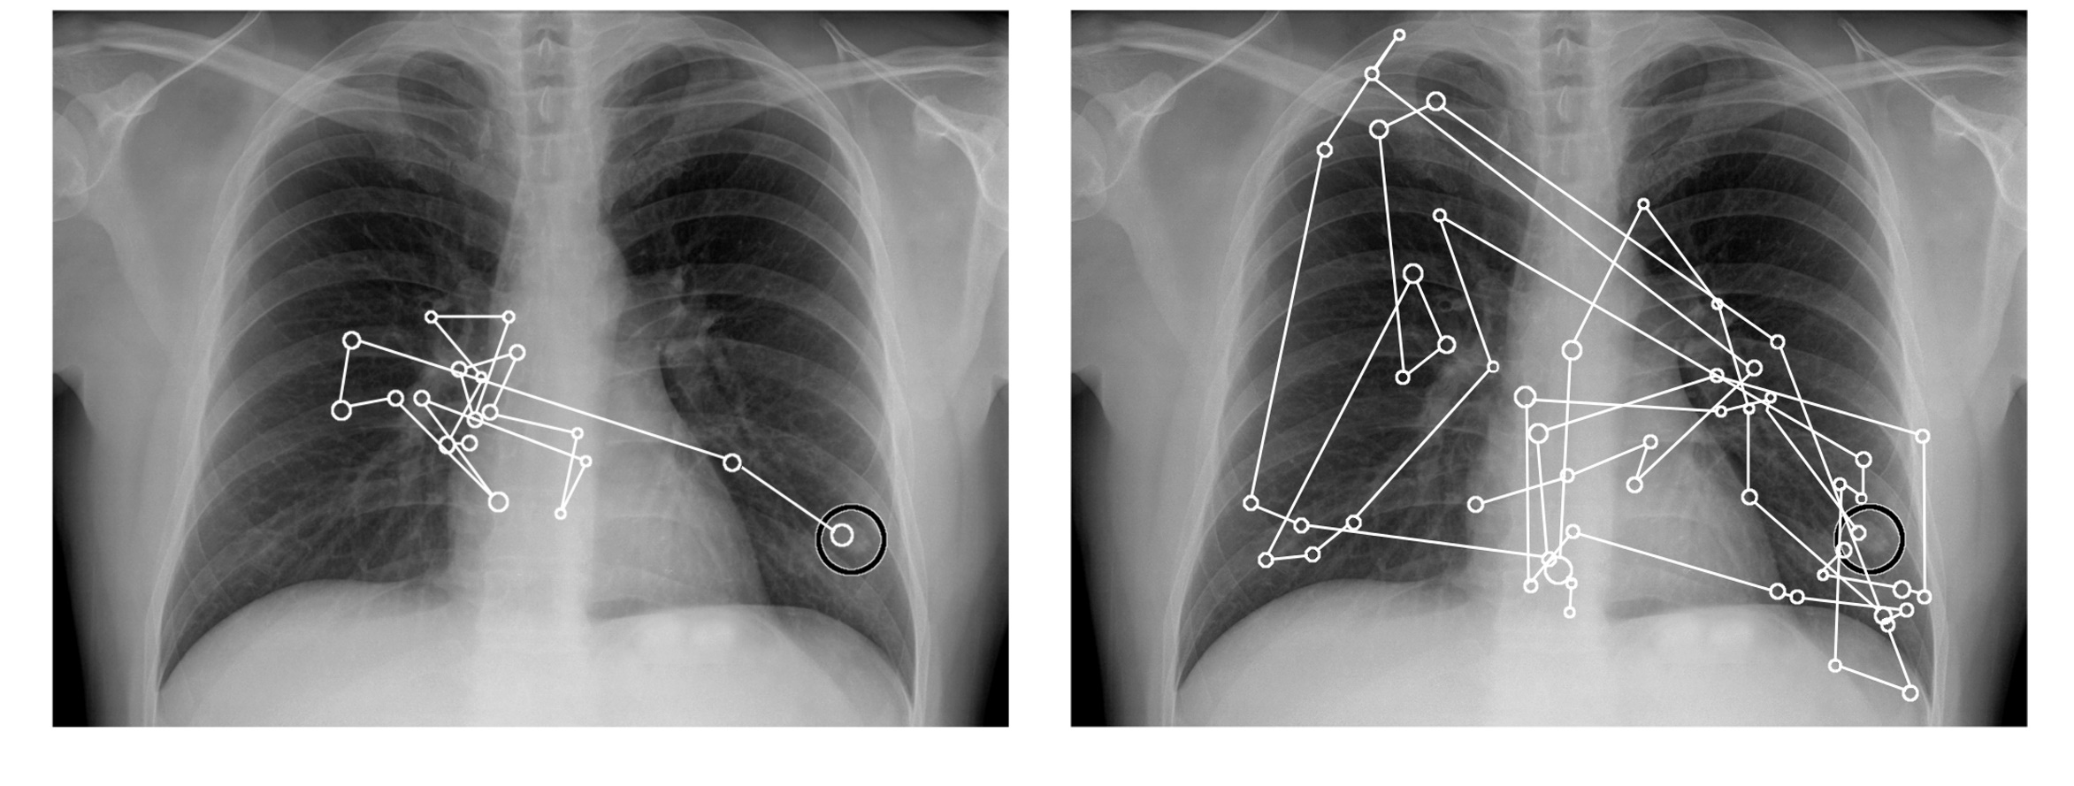
Experts / Novices : différences comportementales
Radiologue expert
Étudiant en médecine
Source : Bilalić (2017)
Notes:
Bilalić a comparé des radiologues chevronnés à des étudiants en médecine lorsqu’ils inspectent une radio des poumons.
Montré que lorsqu’on presente une radio des poumons présentant une lesion (cercle rouge) à des radiologues et à des étudiants en médecine et que l’on enregistre leur comportement oculaire :
Les radiologues adoptent une stratégie efficace et se focalisent très vite sur la zone de l’image présentant un intérêt tandis que les étudiants explorent et parcourent pratiquement la totalité de la scène visuelle.
Les étudiants sont “débordés” par la complexité de la sitation.
Les connaissances initiales des radiologues leur permettent d’avoir une vision globale de l’image (holistique) tout en guidant efficamement leur attention sur les points d’intérêt de l’image.
Des études ont montré qu’ils trouvaient 97% des lesions si on leur laissait un temps non limité (Kundel & Nodine, cité par Bilalić)
et 60% à 80% si on leur présentait les radios pendant seulement 200 ms (contre environ 50% pour les étudiants).

Slide 17
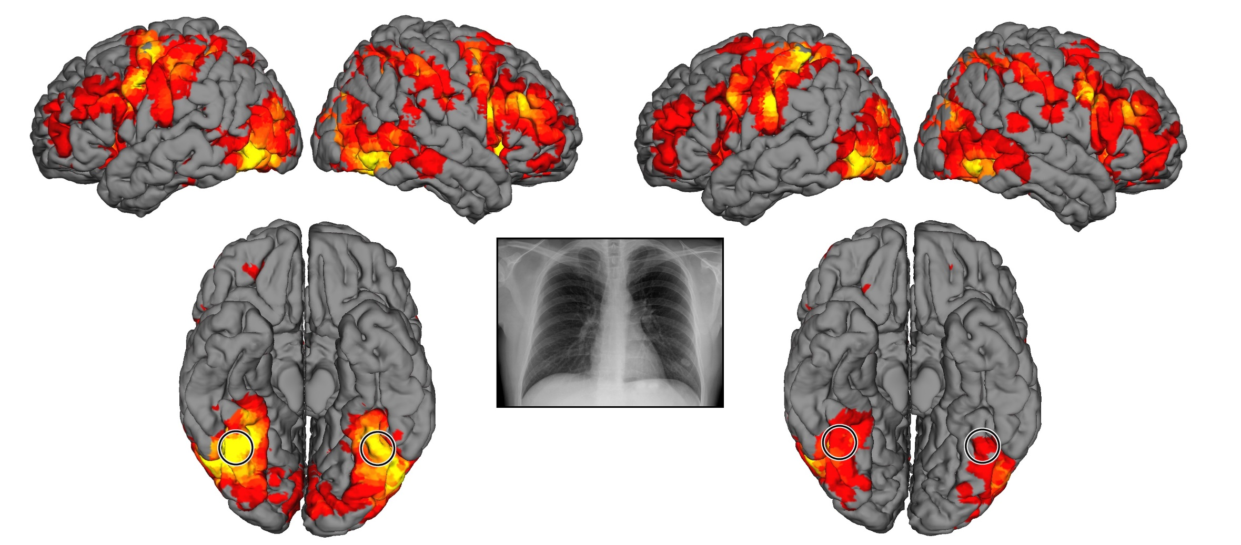
Experts / Novices : fonctionnement cérébral différent
Radiologue expert
Étudiant en médecine
Source : Bilalić (2017)
Notes:
L’étude de Bilalić a également permis de mettre en evidence des differences sur le plan cerebral en comparant les zones cérébrales activées chez les deux

Slide 18
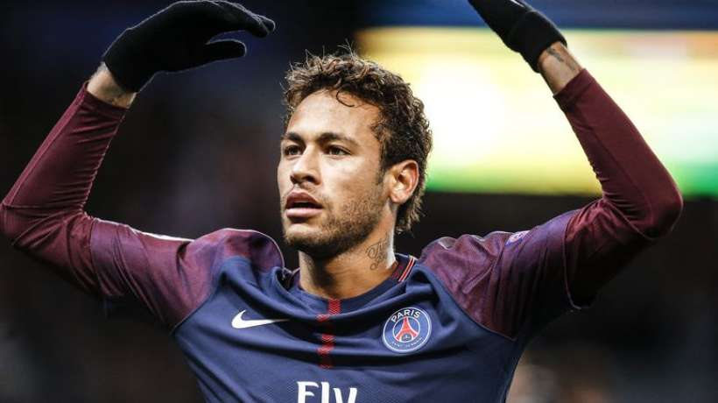
Experts / Novices : fonctionnement cérébral différent
Comment fonctionne le cerveau de Neymar lorsqu’il exécute une tâche motrice simple avec son pied ? Naito & Hirose (2014)
Tâche : rotation rapide (gauche / droite)
de sa cheville
Technique : IRMf
Méthode :
Comparaison du cerveau de Neymar avec celui de 3 joueurs espagnols de Ligue 2, de 2 nageurs et d’un joueur de football amateur.
VD : Nombre de voxels actifs (voxel = Équivalent d'un pixel en 3D)
Notes:
Bilalić a comparé des radiologues chevronnés à des étudiants en médecine lorsqu’ils inspectent une radio des poumons.
Montré que lorsqu’on presente une radio des poumons présentant une lesion (cercle rouge) à des radiologues et à des étudiants en médecine et que l’on enregistre leur comportement oculaire :
Les radiologues adoptent une stratégie efficace et se focalisent très vite sur la zone de l’image présentant un intérêt tandis que les étudiants explorent et parcourent pratiquement la totalité de la scène visuelle.
Les étudiants sont “débordés” par la complexité de la sitation.
Les connaissances initiales des radiologues leur permettent d’avoir une vision globale de l’image (holistique) tout en guidant efficamement leur attention sur les points d’intérêt de l’image.
Des études ont montré qu’ils trouvaient 97% des lesions si on leur laissait un temps non limité (Kundel & Nodine, cité par Bilalić)
et 60% à 80% si on leur présentait les radios pendant seulement 200 ms (contre environ 50% pour les étudiants).

Slide 19
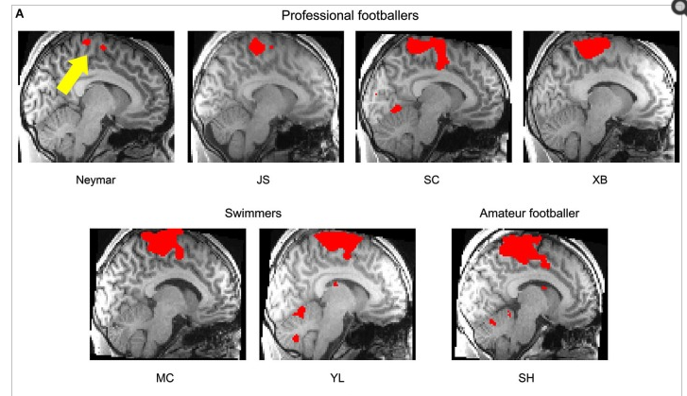
Experts / Novices : fonctionnement cérébral différent
Résultats :
Activation de la région motrice corticale pour tous les participants.
À mouvement identique, le cerveau de Neymar mobilise moins de zones cérébrales que celui des autres participants.

Slide 20
Comment devient-on expert ?
Connaissances déclaratives
Connaissances procédurales
Apprenant adulte
Connaissances déclaratives
Notes:
Novice :
Connaissances déclaratives et procédurales insuffisantes, inadaptées, mal coordonnées, non automatisées ou insuffisamment, …
EXPERT
Connaissances déclaratives et procédurales coordonnées, automatismes, prise de décision plus rapide et efficace, économie, …, rigidité, …

Slide 21
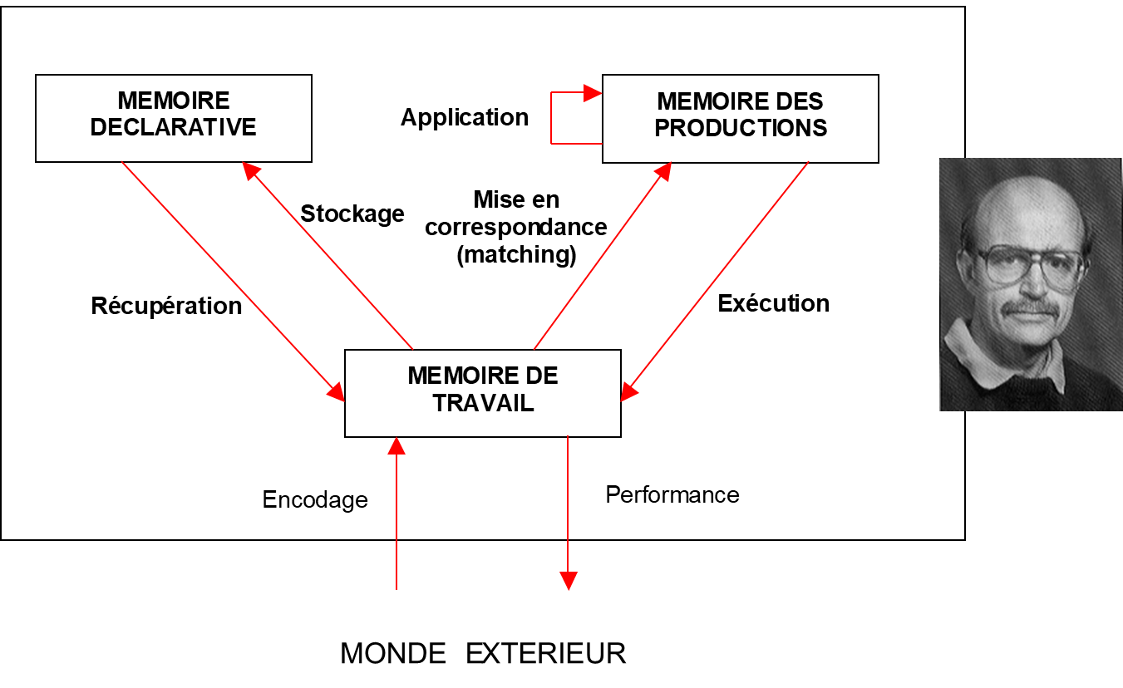
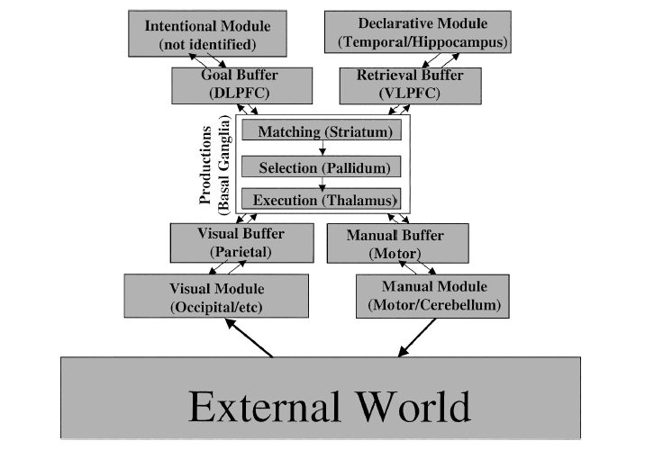
Connaissances déclaratives / Connaissances procédurales
ACT*
(Adaptive Character Thought
Anderson (1983)
ACT-R 5.0
Anderson, Bothell, Byrne, Douglass, Lebiere, & Qin (2004)

Slide 22
Comment devient-on expert ?
Processus long en
3 phases
Connaissances déclaratives
expertes
Connaissances procédurales
expertes
Apprenant adulte
Connaissances déclaratives
novices
Connaissances procédurales
novices
(déjà-existant)
Répétition délibérée et supervisée (surapprentissage, entraînement)

Slide 23
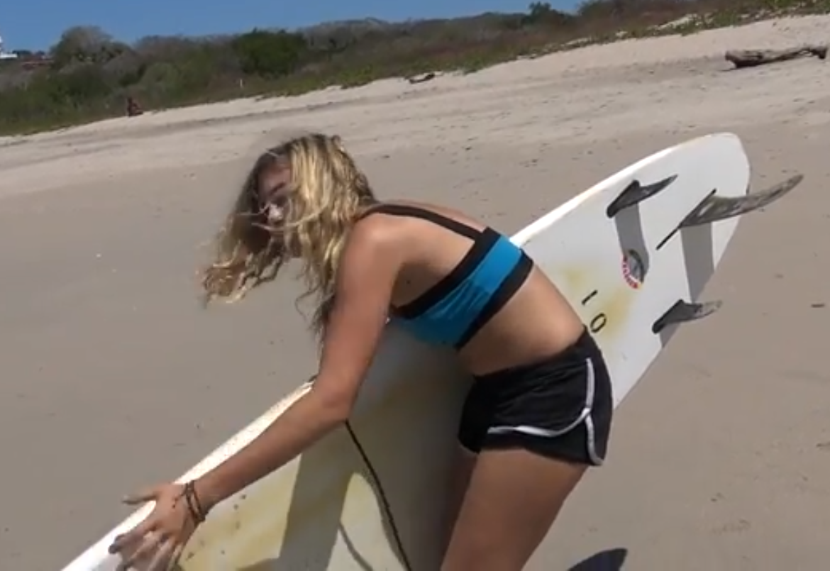
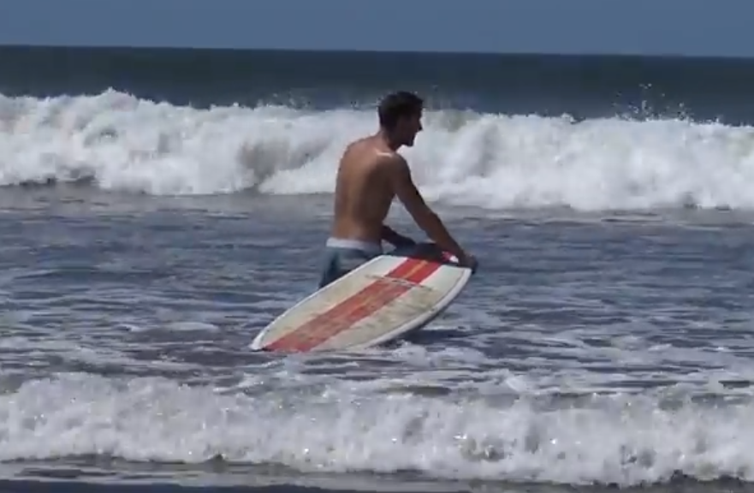
Phase cognitive / novice

Slide 24
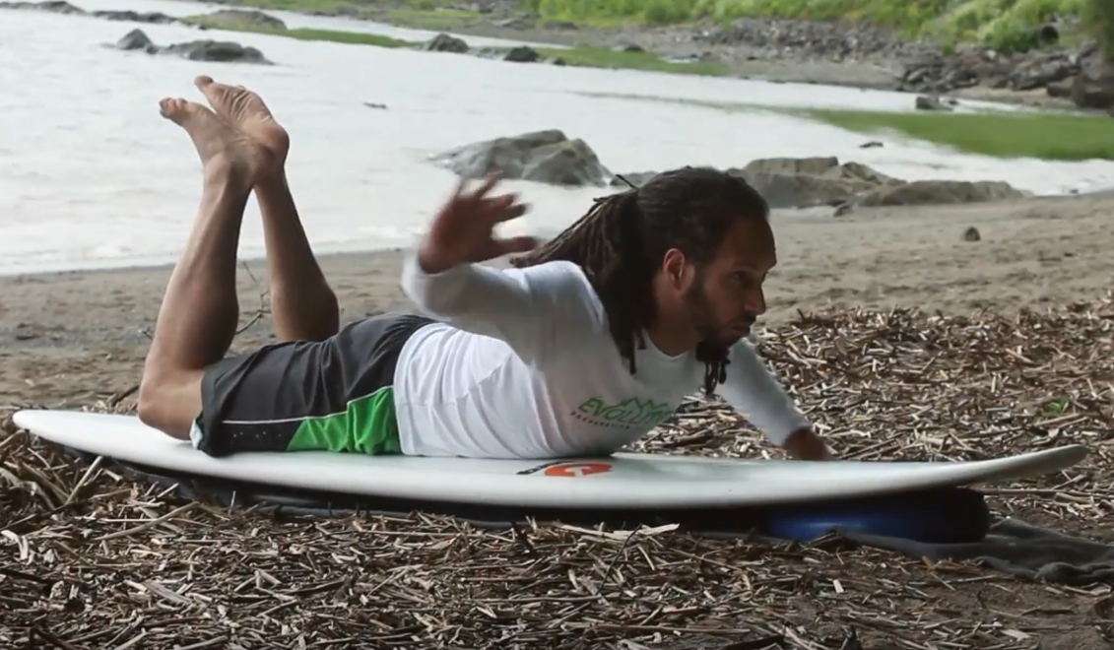
Phase associative / intermédiaire

Slide 25
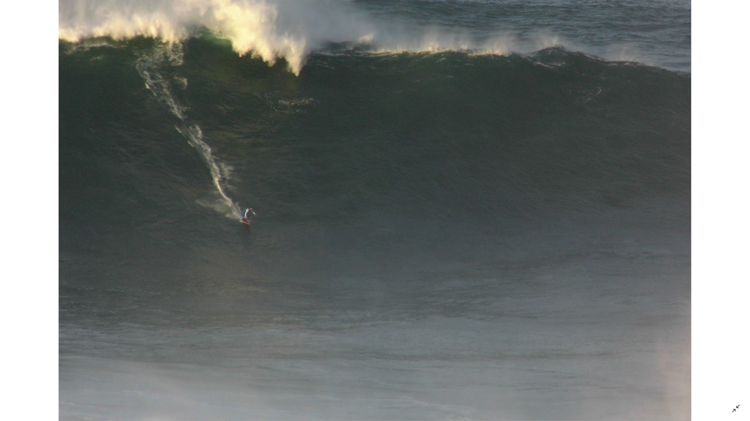
Phase autonome / experte

Slide 26
« When practice makes perfect » (Anderson, 1995)
« When deliberate practice makes perfect » (Bilalić, 2017)
When coached deliberate practice makes perfect (Anderson, 1995 ; Bilalic, 2017; Schmidt & Lee, 2014)
Automatisme efficace: élégant
Saling & Phillips (2007)

Slide 27
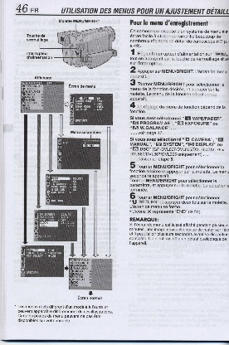
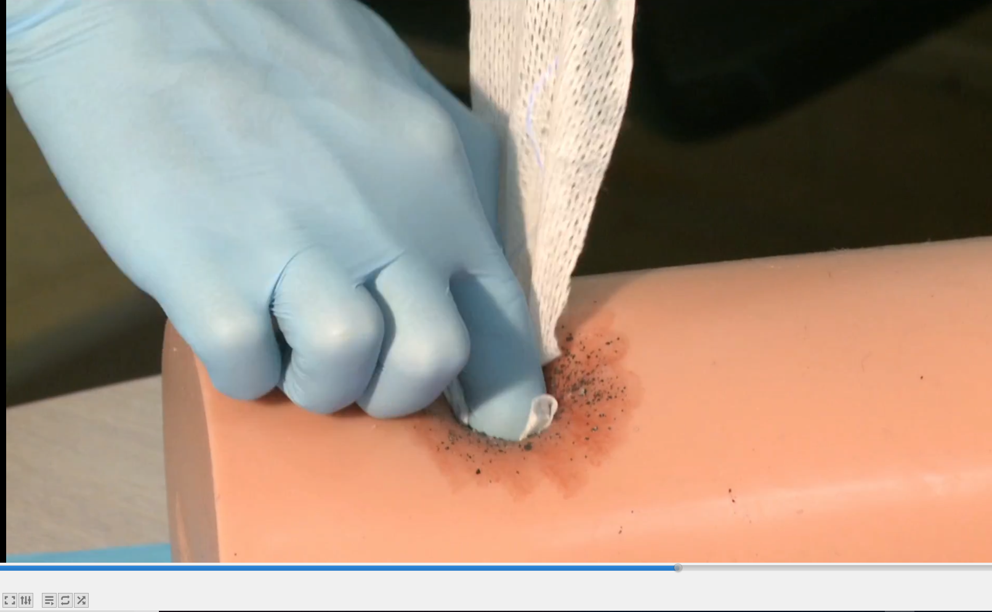
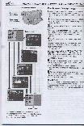
À quel moment intervient le document ?
Cognitive Associative Autonome
Connaissances déclaratives et procédurales
Connaissances procédurales & déclaratives
COMPILATION
Procéduralisation et composition
Notes:
Novice :
Connaissances déclaratives et procédurales insuffisantes, inadaptées, mal coordonnées, non automatisées ou insuffisamment, …
EXPERT
Connaissances déclaratives et procédurales coordonnées, automatismes, prise de décision plus rapide et efficace, économie, …, rigidité, …

Slide 28
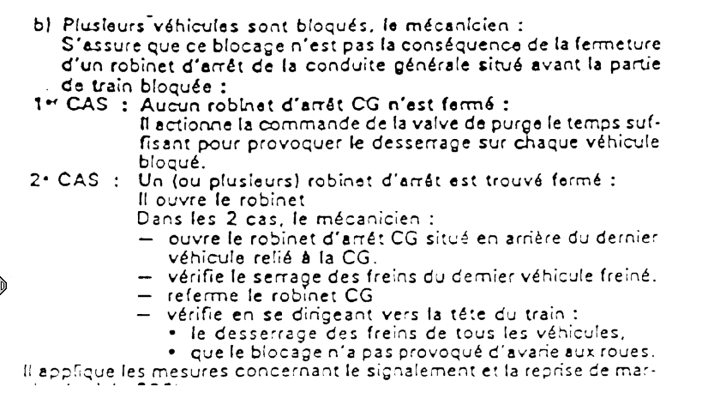
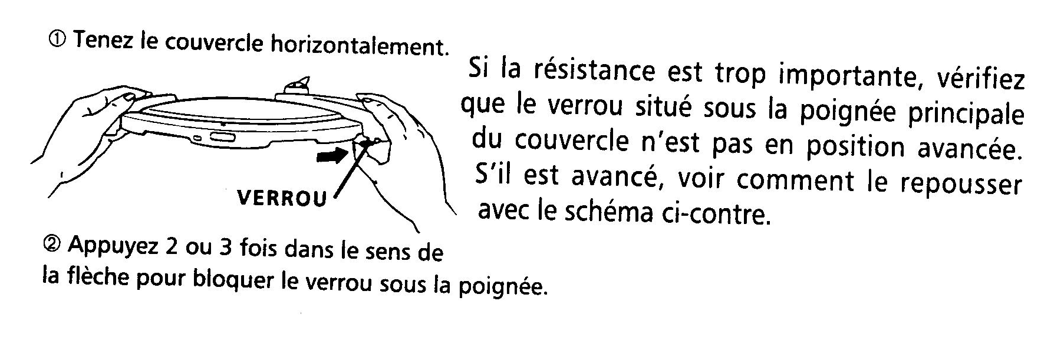
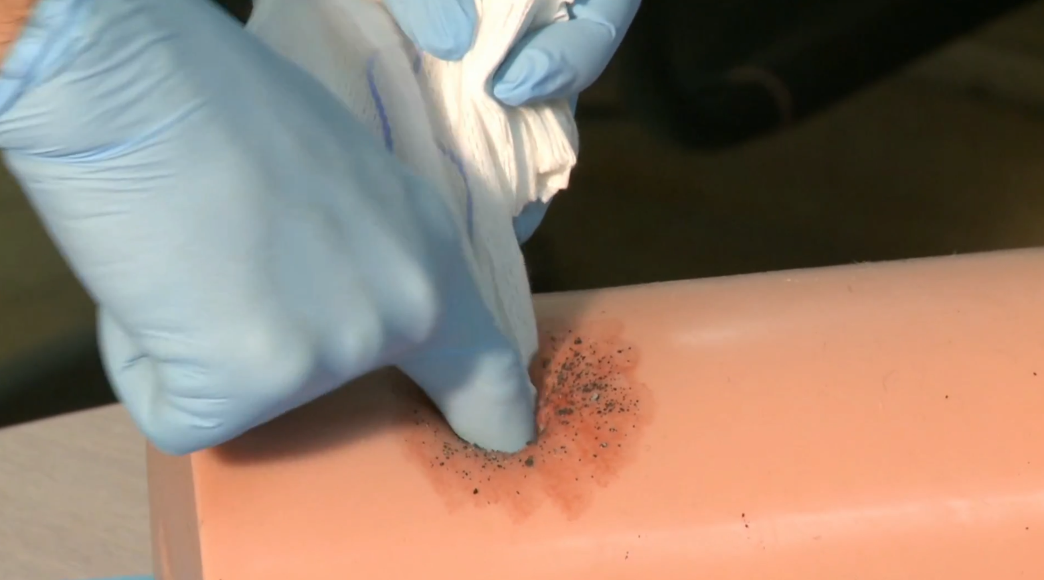
Principaux types de documents étudiés en psychologie cognitive
Textes
Depuis les années 1960
Textes + images statiques
Depuis les années 1970
Animations & vidéos
Depuis les années 2000

Slide 29
2. Images statiques / animations & vidéos procédurales

Slide 30
Les animations et les vidéos sont-elles toujours plus efficaces que les autres types de documents ?
Non, les animations et les vidéos ne sont pas toujours
plus efficaces que les illustrations statiques
  animations & vidéos > illustrations statiques
  animations & vidéos < illustrations statiques
(Arguel & Jamet, 2009 ; Berney & Bétrancourt, 2009 ; Bétrancourt & Tversky, 2000 ; Boucheix, 2008 ; Ganier & De Vries, 2016 ; Höffler, 2007 ; Lin, Ching, Ke, & Dwyer, 2006-2007)
Notes:
L’étude de Bilalić a également permis de mettre en evidence des differences sur le plan cerebral en comparant les zones cérébrales activées chez les deux

Slide 31
Pourquoi les illustrations dynamiques ne sont-elles pas systématiquement plus efficaces que les illustrations statiques ?
  Principe de congruence : caractère dynamique / statique de la procédure à communiquer (Arguel & Jamet, 2009)
  Qualité des images (Ayres, Marcus, Chan & Qian, 2009)
  Interactivité / non interactivité (Boucheix, 2008, 2018 ; Schwan & Riempp, 2004)
  Interaction format de presentation / caractéristiques des utilisateurs (Höffler, 2010 : habileté spatiale)
  Présence / absence d’indices guidant l’attention (Boucheix, 2008)
  Rythme /caractère fugace des animations (transience): augmentation de la charge en mémoire de travail (Arguel & Jamet, 2009)

Slide 32
2.1. Exemples d’études réalisées

Slide 33
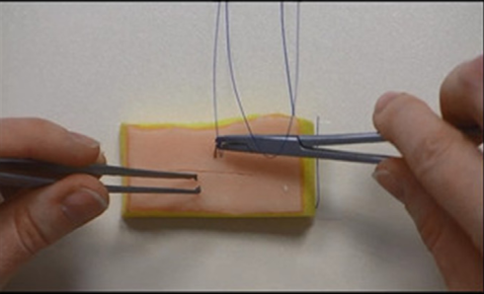
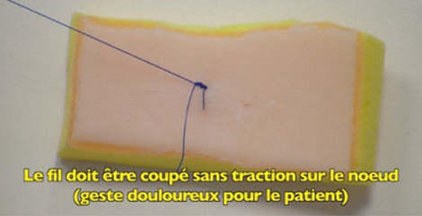
3 formats pour apprendre à réaliser une suture
(Ganier & de Vries, 2016)
Objectif : identifier le format de présentation le plus adapté pour permettre à des étudiants en médecine d’apprendre à effectuer une suture.
Procédure : 48 étudiants en 2ème année de médecine ont appris à réaliser un point de suture dans l’une des 3 conditions suivantes :
Vidéo + instructions orales
Vidéo + instructions écrites
Photos + instructions écrites
Notes:
Phase 1 : Consultation des instructions relatives aux prérequis
Instruments à utiliser
Erreurs à éviter
Phase 2 : apprentissage et réalisation du point de suture proprement dit (x 5)
Chaque participant a dû faire 5 fois la tâche (5 essais) :
Essai 1 :
Consultation des 16 instructions relatives à la réalisation du point de suture et exécution des actions correspondantes (durée et nombre de visualisations non limitées ; possibilité de réaliser les actions à tout moment)
Feed-back sur la qualité du nœud
…
Essai 5 :
Consultation des 16 instructions relatives à la réalisation du point de suture et exécution des actions correspondantes (durée et nombre de visualisations non limitées ; possibilité de réaliser les actions à tout moment)
Feed-back sur la qualité du nœud

Slide 34
3 formats pour apprendre à réaliser une suture
(Ganier & de Vries, 2016)
Phase 1 : Prérequis
- Instruments
- Erreurs à éviter
Phase 2 (5 essais) :
Consultation des 16 instructions + exécution de la suture (durée et nombre de visualisations non limitées ; possibilité de réaliser les actions à tout moment)
Feed-back sur la qualité du nœud après chaque essai
Vidéo + instructions orales
Vidéo + instructions écrites
Photos + instructions écrites
Notes:
Phase 1 : Consultation des instructions relatives aux prérequis
Instruments à utiliser
Erreurs à éviter
Phase 2 : apprentissage et réalisation du point de suture proprement dit (x 5)
Chaque participant a dû faire 5 fois la tâche (5 essais) :
Essai 1 :
Consultation des 16 instructions relatives à la réalisation du point de suture et exécution des actions correspondantes (durée et nombre de visualisations non limitées ; possibilité de réaliser les actions à tout moment)
Feed-back sur la qualité du nœud
…
Essai 5 :
Consultation des 16 instructions relatives à la réalisation du point de suture et exécution des actions correspondantes (durée et nombre de visualisations non limitées ; possibilité de réaliser les actions à tout moment)
Feed-back sur la qualité du nœud

Slide 35
3 formats pour apprendre à réaliser une suture
(Ganier & de Vries, 2016)
Indicateurs (VD) : Temps & Qualité (Objective Structured Assessment of Technical Skills : OSATS)
Résultats :
Courbe d’apprentissage classique ;
Le recours aux instructions diminue au fil des essais ;
Pour tous les indicateurs temporels, lors du 1er essai on note une supériorité du format vidéo sur le format photo, puis une inversion de cet effet pour les essais suivants
La qualité de l’exécution des nœuds est toujours plus élevée dans la condition photo que dans les conditions vidéo.

Slide 36
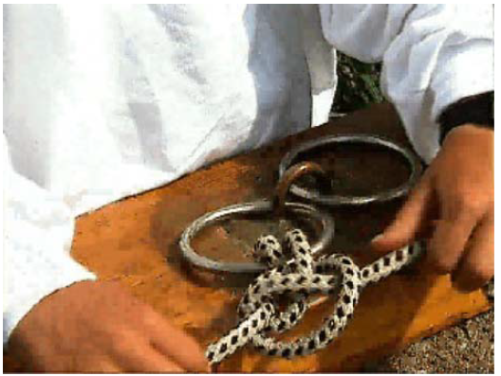
Vidéos & interactivité (Schwaan & Riempp, 2004)
Procédure :
36 jeunes adultes devaient apprendre à réaliser 4 nœuds nautiques :
Phase 1 : apprentissage (vidéo)
Vidéo interactive : 50% des participants pouvaient interagir avec la vidéo (vitesse + direction)
Vidéo non interactive : 50% pouvaient visionner la vidéo autant de fois qu’ils le voulaient mais ne pouvaient ni revenir en arrière ni modifier sa vitesse.
Phase 2 : exécution
Notes:
Tâche : 36 jeunes adultes devaient apprendre à réaliser 4 nœuds nautiques :
Procédure pour chaque nœud :
Phase 1 : apprentissage (vidéo)
La moitié des participants pouvait interagir avec la vidéo (vitesse + direction)
L’autre moitié disposait de la même vidéo en mode non interactif (ils pouvaient visionner la vidéo autant de fois qu’ils le voulaient mais ne pouvaient ni revenir en arrière ni modifier sa vitesse.
Phase 2 : exécution

Slide 37
Vidéos & interactivité (Schwaan & Riempp, 2004)
Résultats :
Tous les participants ont réussi à réaliser parfaitement les 4 nœuds.
Temps total d’apprentissage :
V. non interactive > V interactive
(effet : +66% à +95%)
  Temps de visionnage : pas de différence significative
  Temps d’exécution : V. non interactive > V interactive
  (x 2 ou x 3 selon les nœuds)

Slide 38
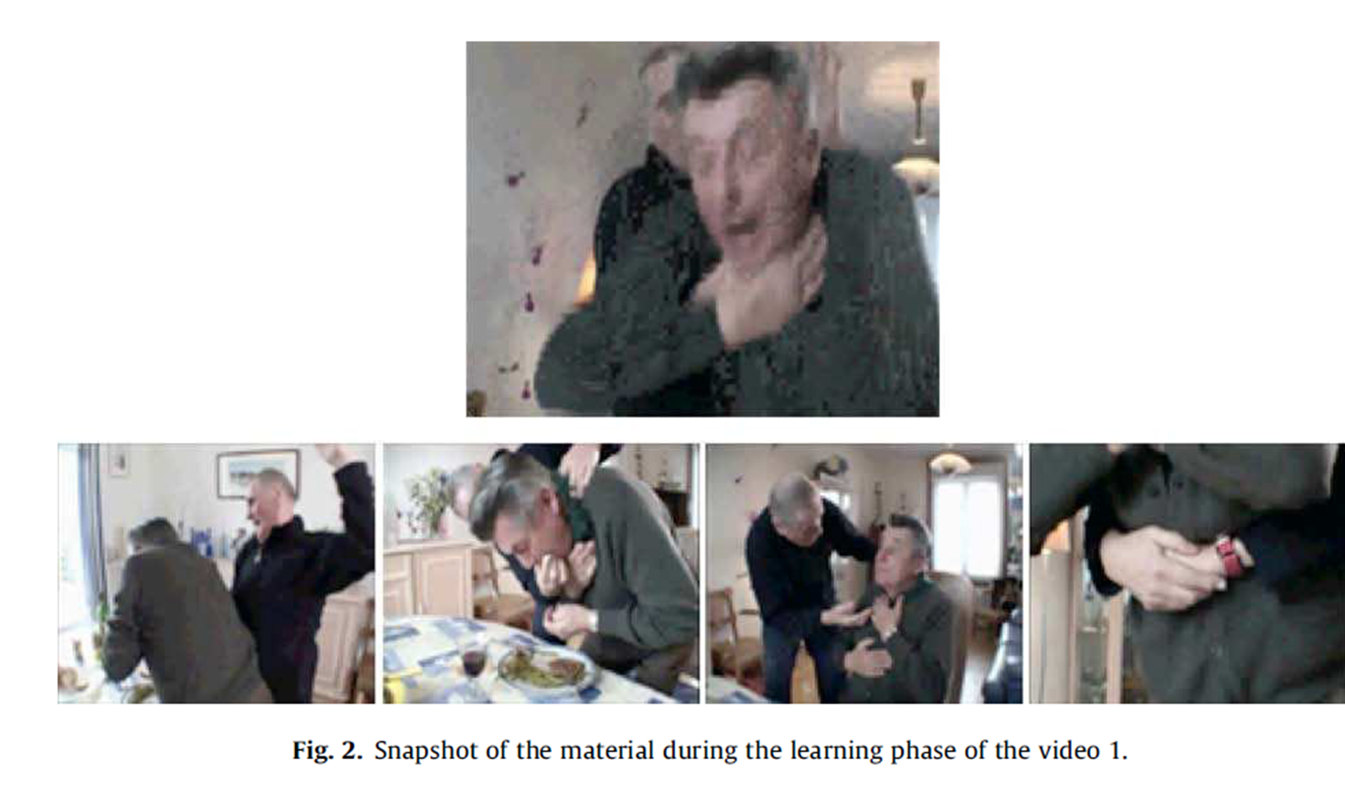
Apprentissage de procédures avec vidéos + images fixes
(Arguel & Jamet, 2009)
Tâche : 51 jeunes adultes devaient apprendre à réaliser 5 gestes « qui sauvent »
Matériel : DVD ‘‘Les gestes qui sauvent” Croix Rouge Française (2003) : 5 vidéos + commentaire
Vidéo
Images fixes

Slide 39
Apprentissage de procédures avec vidéos + images statiques
(Arguel & Jamet, 2009)
Phase 1 : Apprentissage (≈ 6 mn)
Condition 1 : Vidéos + commentaires
Condition 2 : Images + commentaires
Condition 3 : Vidéos + images fixes +
commentaires
Phase 2 : Restitution (questionnaire évaluant la compréhension et le rappel des 5 procédures)
Résultats (Score de réponse au questionnaire) :
Vidéo + images fixes > Vidéo > Images seules

Slide 40
Apprentissage de procédures avec vidéos + images statiques
(Arguel & Jamet, 2009)
Phase 1 : Apprentissage (≈ 6 mn)
Condition 1 : Vidéos + commentaires
Condition 2 : Images + commentaires
Condition 3 : Vidéos + images fixes +
commentaires
Phase 2 : Restitution (questionnaire évaluant la compréhension et le rappel des 5 procédures)
Résultats (Score de réponse au questionnaire) :
Vidéo + images fixes > Vidéo > Images seules

Slide 41
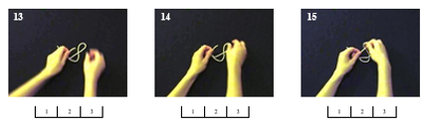
GIFs animés procéduraux : effet du rythme
(Heurley, Guéant, Quaglino & Hainselin, 2015)
Objectifs :
Étudier l’exécution de nœuds à partir d’animations non interactives (GIFs) chez des adultes jeunes (M = 21.8 ans) et âgés (M = 66.4 ans).
Déterminer si un rythme adapté aux utilisateurs améliore les performances d’exécution
Hypothèse :
L’acquisition d’habiletés motrices à partir d’animations procédurales devrait être facilitée lorsque le rythme de présentation des images est adapté à la vitesse de traitement des apprenants.
Phase 1 : Constitution de 3 types de GIFs
(rythme « constant », « jeune », « âgé »)
12 juges (6 jeunes et 6 âgés) : jugement
1 = superflue,
2 = utile mais non indispensable,
3 = indispensable.
Pondération de la durée de présentation des images en fonction du score d’importance :

Slide 42
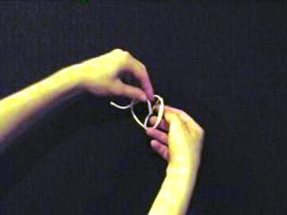
GIFs animés procéduraux : effet du rythme
(Heurley, Guéant, Quaglino & Hainselin, 2015)
Phase 2 : chaque participant devait réaliser trois nœuds à partir de 3 GIFs
VD = nombre de visualisations nécessaires pour réussir le nœud parfaitement
Rythme constant
Rythme âgé
Rythme jeune
Exécution
correcte
Exécution
correcte
Exécution
correcte

Slide 43
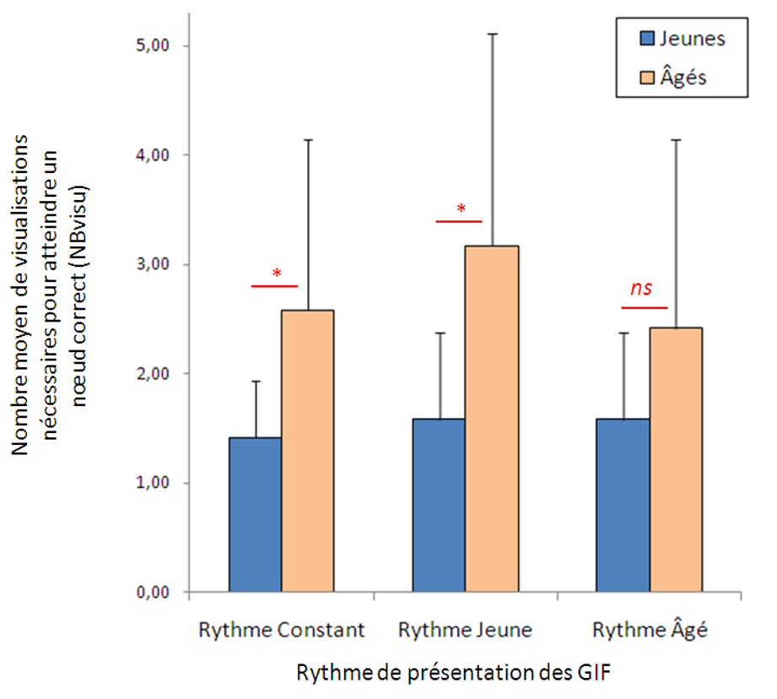
GIFs animés procéduraux : effet du rythme (Guéant, 2012)
Résultats :
jeunes < âgés
Âge / Rythme :

Slide 44
2.2. Les modèles

Slide 45
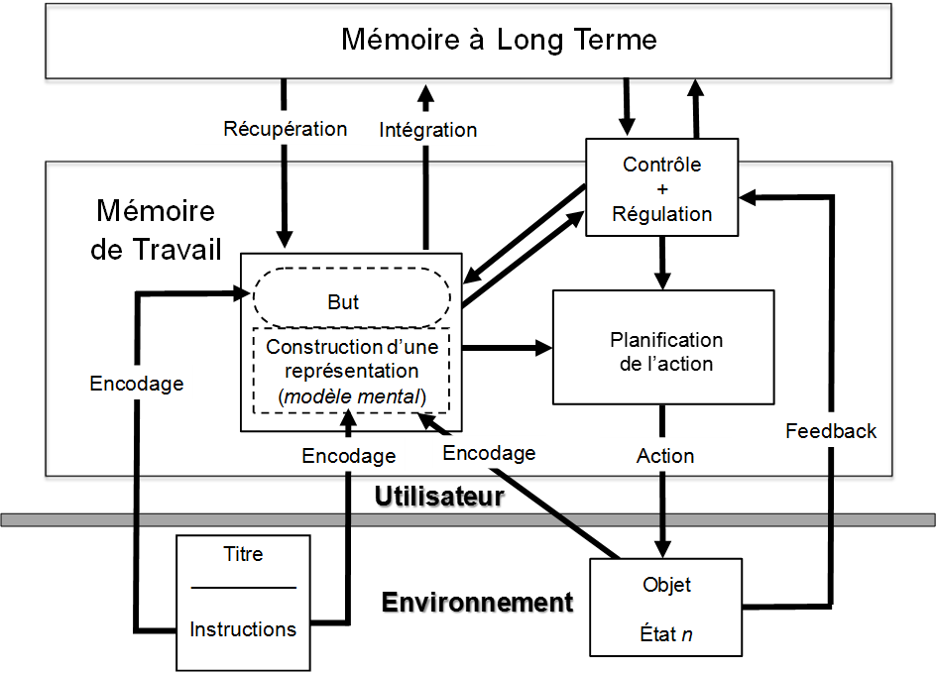

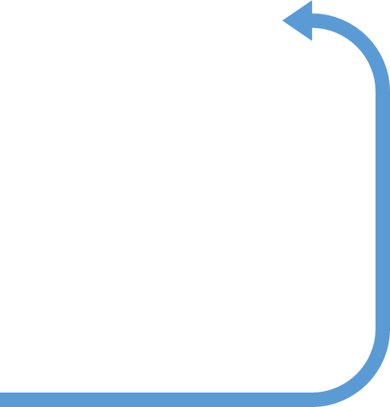
Le modèle de Ganier (Ganier, Gombert & Fayol, 2000 ;Ganier, 2004)
Feed-back
Feed-back
Feedforward

Slide 46
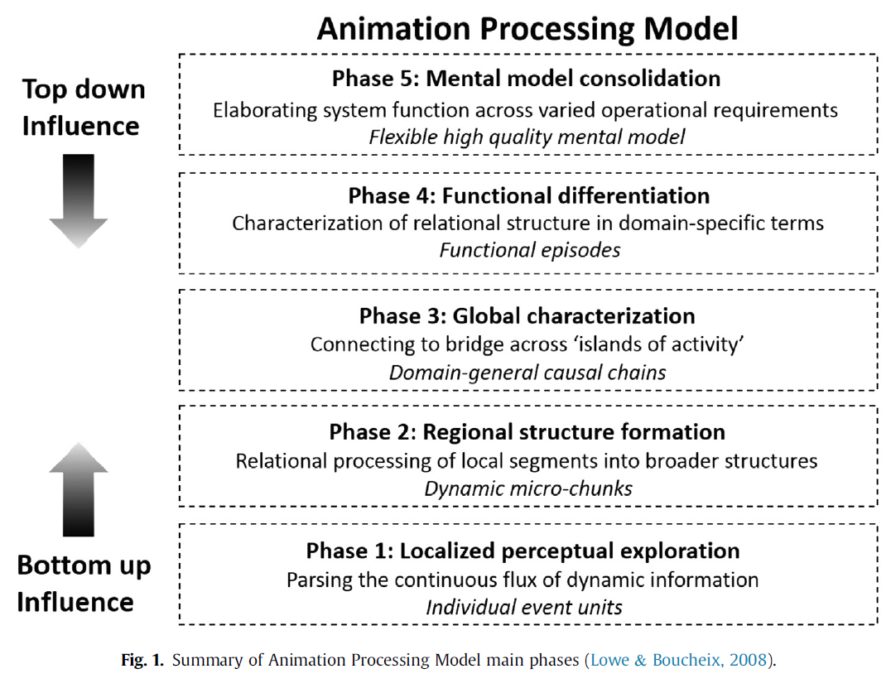
Le modèle APM (Animation Processing Model)
(Lowe & Boucheix, 2008, 2018)
Phase 1 : traitement bottom-up qui segmente/décompose le flow continue de l’animation en unités événementielles.
Phase 2 à 5 : composition : groupements conduisant à l’élaboration de chunks de plus en plus grands, puis à l’élaboration d’un modèle mental dynamique consolidé de haute qualité (phase 5).
Un modèle mental de qualité élevée est réalisé lorsque l’apprenant comprend le fonctionnement d’un système ou d’une procédure dans des situations variées.

Slide 47
3. Conclusion

Slide 48
Réaliser une vidéo procédurale est un art difficile !
La question « les vidéos sont-elles plus efficaces que…? » n’était probablement pas bien posée.
Le questionnement est désormais de savoir quand les vidéos sont efficaces ? (ex : mains/absence de mains, variation des angles de vue, présence/absence de l’enseignant, …).
Phase actuelle : découverte
Phase suivante : début de normalisation (Tricot, 2015)
Travail d’équipe devant associer des « communicateurs techniques » (Lannon, 2014)

Slide 49
« L’action est le parent pauvre de la cognition » (Brouillet, 2019).
Une partie de la psychologie cognitive actuelle s’oriente vers l’étude de cognition incarnée (embodied mind) et s’inscrit dans un courant énactiviste.
Psychologie
cognitive
Sciences
cognitives
COGNITION
CORPS
Neurosciences
cognitives
Sciences du sport

Slide 50
Des tutoriels vidéo adaptés à chaque phase
Entraîner
(automatisation)
Diversifier
(particularisation)
Rappeler
(lutte contre l’oubli)
…
Affiner
(micro-réglages)
Mettre à jour
(actualisation)
…
Expliquer
(compréhension)
…
EXPERT
Apprenant adulte
NOVICE

Slide 51
Merci pour votre attention

Slide 52
Supplément

Slide 53
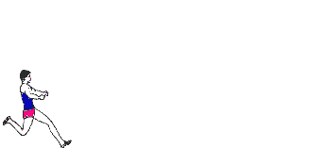
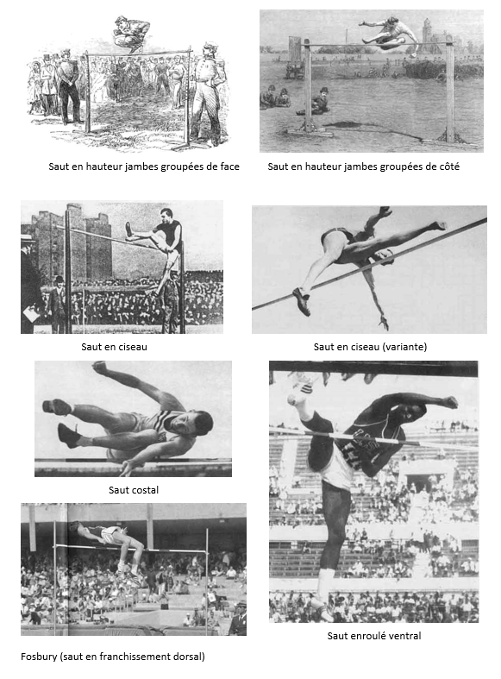
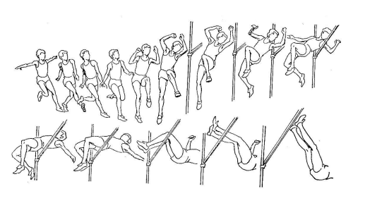
Procédure = « objet » qui évolue
(objet perfectible, sujet à péremption et à controverses)
53

Slide 54
54

Slide 55
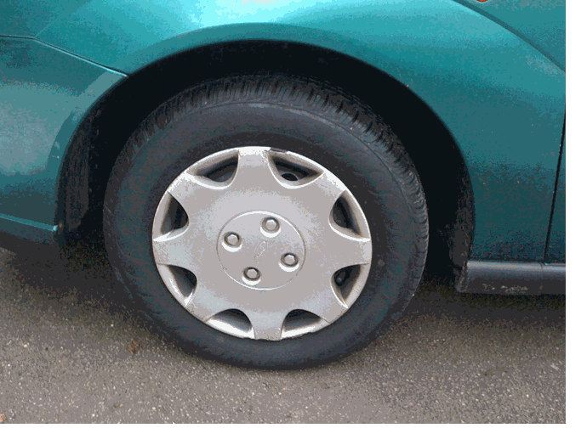
55

Slide 56
Interactive
56

Slide 57
Dans une vidéo tout n’est pas visible

Slide 58
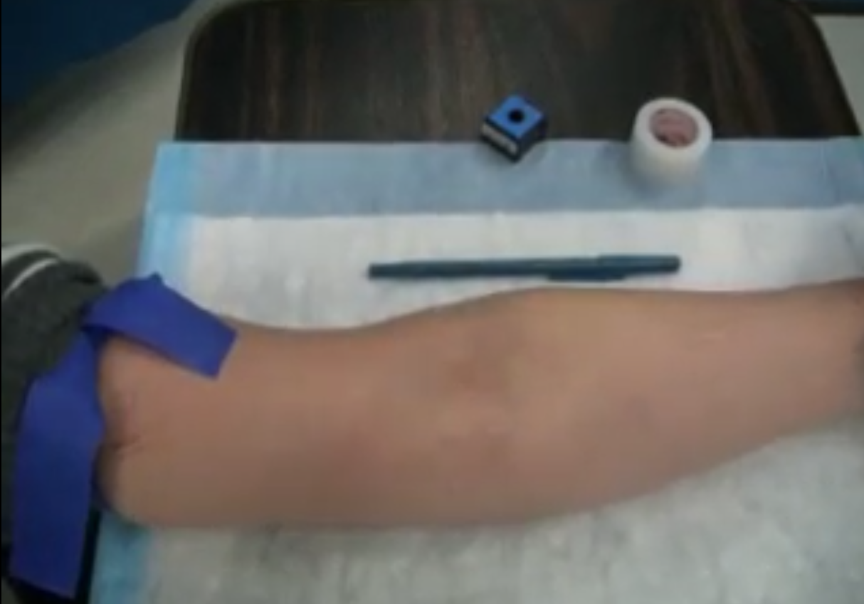
Dans une vidéo tout n’est pas visible

Slide 59
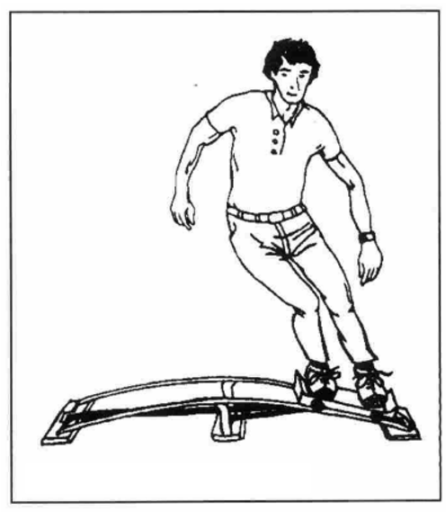
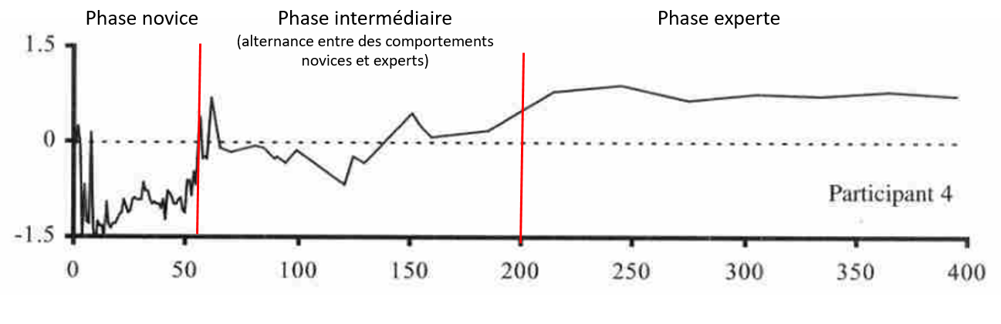
3. Acquisition
59
Apprentissage d’un geste (Delignières et al.)
l’apprentissage débute par une phase initiale « novice » au cours de laquelle l’apprenant confronté à une tâche nouvelle produit un comportement « de débutant » qui se caractérise par des coordinations spontanées qui tendent à synchroniser les oscillations des différents segments corporels. Au début de l’apprentissage, le débutant doit être considéré comme un système complexe doté d’habiletés préalables qui peuvent faciliter ou contrecarrer l’apprentissage de la nouvelle tâche. Ce « déjà-existant » ne doit pas être minoré car il constitue « la toile de fond », et même la « tête de pont » sur laquelle l’apprentissage se construit. L’évolution du comportement lors de cette phase peut être assez lente, car ralentie par une résistance au changement, et peut perdurée sur plus de 50 essais.

Slide 60
3. Acquisition
60
Apprentissage d’un geste (Delignières et al.)
La deuxième phase est une « phase de transition », graduelle, relativement longue (plusieurs centaines d’essais), au cours de laquelle on assiste à une oscillation entre un comportement « novice » et un comportement « expert ». Cette alternance entre les deux types de comportements s’apparente à la fois à une compétition et à une coopération entre deux « attracteurs » qui peut intervenir au sein d’un même essai.
Coefficient d’amortissement
ESSAIS

Slide 61
3. Acquisition
61
Apprentissage d’un geste (Delignières et al.)
La troisième phase correspond à la phase « experte ». Elle apparaît selon les apprenants, après plusieurs dizaines, voire plusieurs centaines d’essais, et se manifeste par un comportement efficient et stable.

